Slide 1
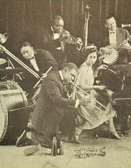
Unidad 1: Crisis, totalitarismo y guerra en la primera mitad del siglo XX: los desafíos para el Estado y la democracia en Chile y el mundo
2do Medio 2021 OA 01
Profesor: Abraham López Fuentes
Clase N° 12
Esta foto de Autor desconocido está bajo licencia CC BY-NC

Slide 2
Transformaciones período entre-guerras (1919-1939)
Objetivo: Relacionar el contexto del periodo de entreguerras con los cambios culturales y artísticos de la época mediante el análisis de fuentes iconográficas.

Slide 3
Actividad Inicial
1. ¿Qué tipo de música crees que estamos escuchando?
2. ¿En qué periodo habrá surgido esta corriente musical?
3. ¿Cómo te imaginas que era la vida en ese periodo?

Slide 4
Organización temporal
1914 1919 1939 1945 1991
Siglo XIX
Primera
Guerra Mundial
Entre-guerras
Segunda
Guerra Mundial
Guerra Fría

Slide 5
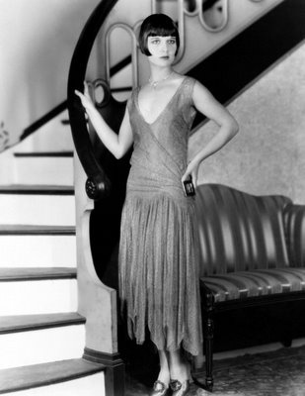
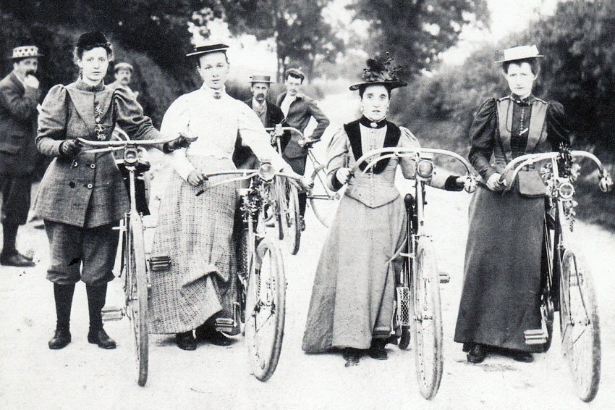
¿Qué otros elementos culturales se modificaron tras la Gran Guerra?
Antes
Después

Slide 6
Entre 1922 y 1929, Estados Unidos vivió un período de crecimiento
Económico lo que produjo…
El aumento de la producción
La expansión del consumo
Notes:
Auge económico, aumento de la confianza y masificación y consolidación del mercado financiero (bolsa de comercio)

